Slide 1

LSTM을 활용한 비트코인 실시간 시세 예측
2022.01.07
삼삼 오오 김호준
김찬희 박유정 정새하 정한슬

Slide 2
CC
LSTM을 이용한 비트코인 시세예측
프로젝트 기간 : 2022 .01. 03~2022. 01. 07
Work Team & Member
LSTM을 이용한 비트코인 시세예측
삼삼오오
팀장 : 김호준
팀원 : 정새하, 정한슬, 김찬희, 박유정
PyUpbit라이브러리를 이용하여 비트코인의 12월 한달 간의1분단위 시세 데이터를 불러오고 이를 전처리하고
LSTM모델에 학습시켜 1월 데이터로 모델을 평가하고 현재 시점으로 부터 1분 뒤의 미래 시세예측
Work Schedule
01.03 프로젝트 계획안 발표
01.04 데이터 전처리
01.05 LSTM모델 설계
01.06 발표 ppt 작성 및 최종 오류 수정
01.07 프로젝트 발표
Skills
Dataset
업비트 개발자 API
https://upbit.com/service_center/open_api

Slide 3

목차
1. 프로젝트 목표 및 역할 분담과 일정
2. 사용 기술
3. 코드
4. 결과
5. 보완한 점
6. 소감

Slide 4
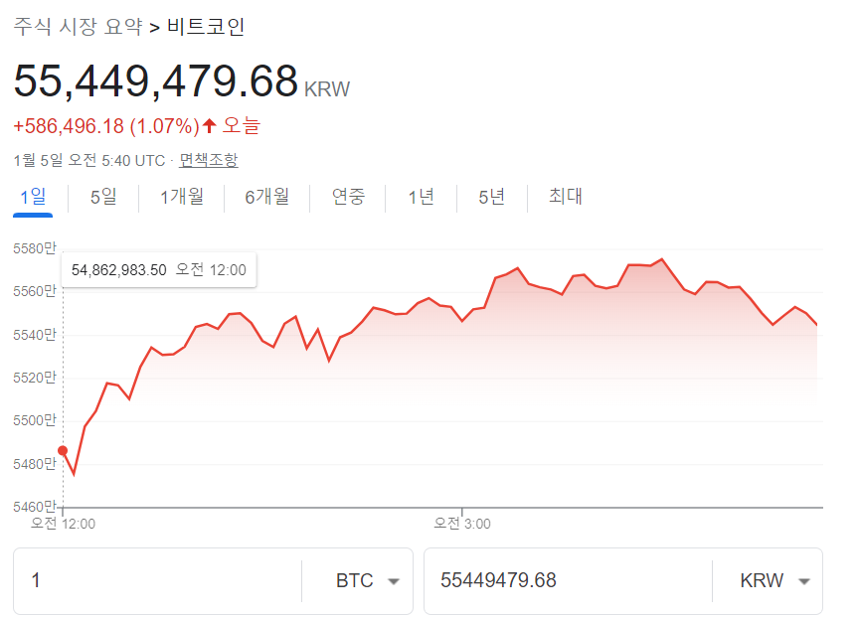
비트코인 실시간으로 시세 분석하기
프로젝트 목표
30일 동안의 데이터를 학습시켜
실시간 데이터를 예측하기

Slide 5

역할 분담
데이터 수집
정한슬
데이터 전처리 및 학습/테스트 데이터 분리
김호준
LSTM 모델 설계 및 학습
정새하
예측 및 시각화
김찬희
모델 평가 및 결과 정리
박유정

Slide 6
일정
모델 정확도 개선,
예측 확인
및
시각화
주제 선정및
계획
데이터 수집 및 전처리,
모델 구성
결과 정리
및
PPT 발표
1/3
1/4
1/5~6
1/7

Slide 7








사용 기술
개발 환경 : Google Colaboratory
사용한 라이브러리 :

Slide 8
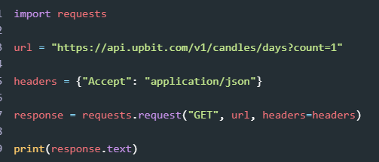
사용 기술
디지털 자산 거래소 (코인 거래소)
REST API
Representational State Transfer API
API는 컴퓨터 기능을 실행시키는 방법/기계들의 통신방법을 의미
HTTP의 METHOD(Protocol)
* POST 새로운 데이터 추가
* GET 데이터 조회
* PUT 데이터 전체 수정
* PATCH 데이터 일부 수정
* DELETE 정보 삭제
C
R
U
D
웹의 통신규약 HTTP를 이용한 API
HTTP 구성 = URL
_________________/___________/___/
주소
RESTful하다
: 정보가 주고받는 것을 인지하기 쉽게 표현 되어 있다.

Slide 9
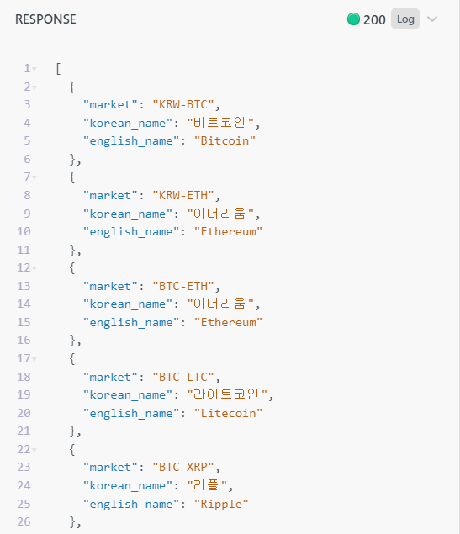
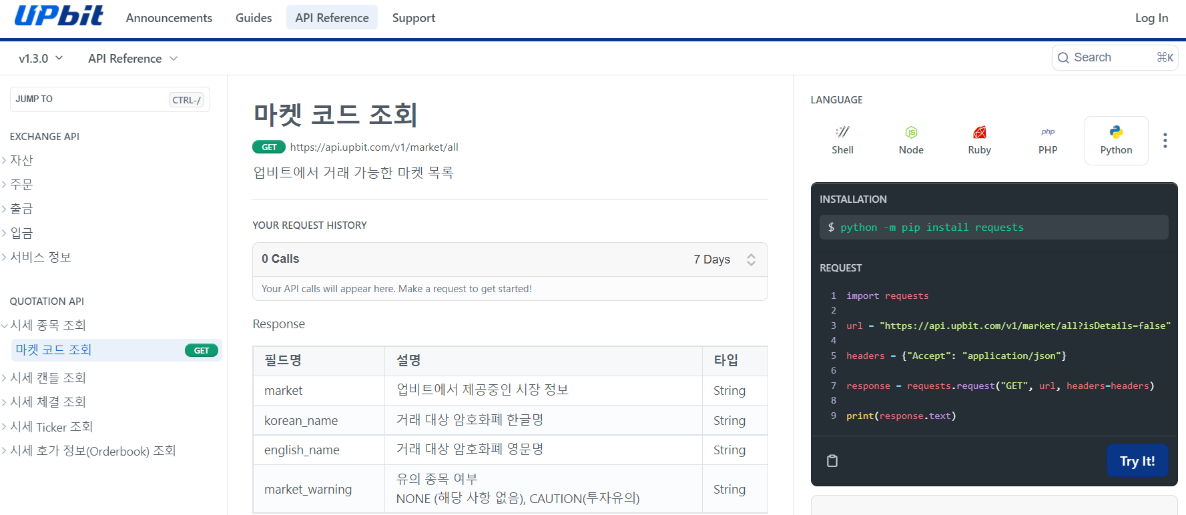
사용 기술
본인 인증 후 주문, 출금, 입금 에 관련된 API
Access key, Secret key 발급 필요
본인 인증 없이 시세,
캔들, 호가를 조회하는 API

Slide 10
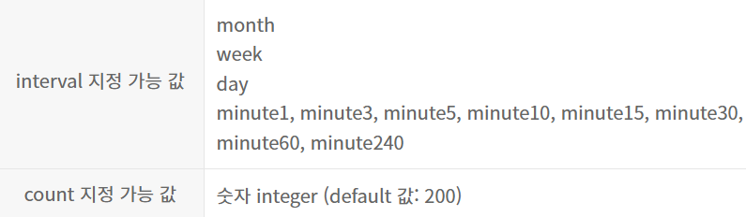
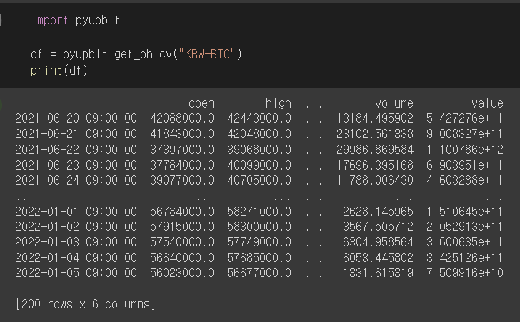
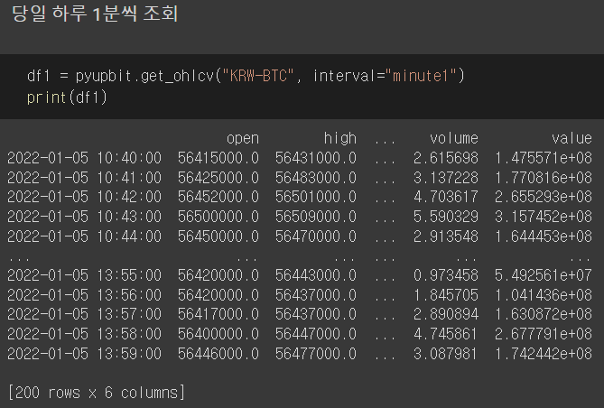
사용 기술
pyupbit
업비트 open API를 wrapping한 파이썬 라이브러리

Slide 11
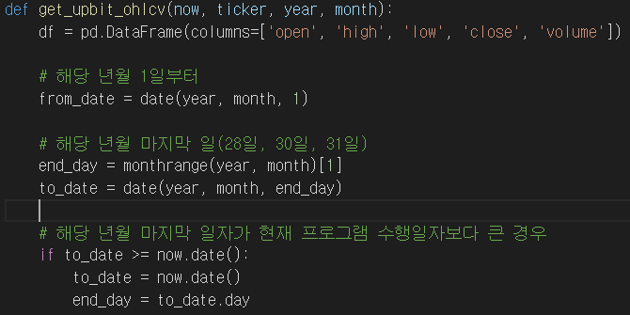
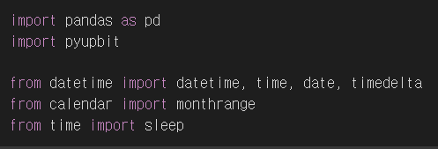
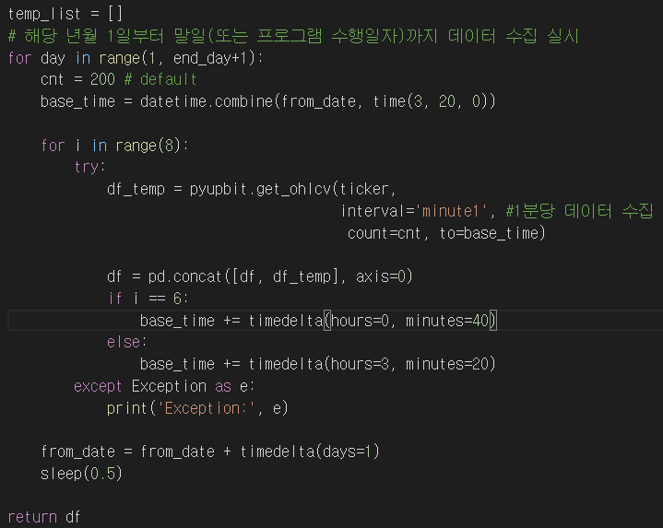
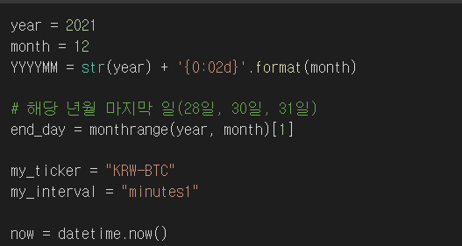
코드
데이터 불러오기

Slide 12
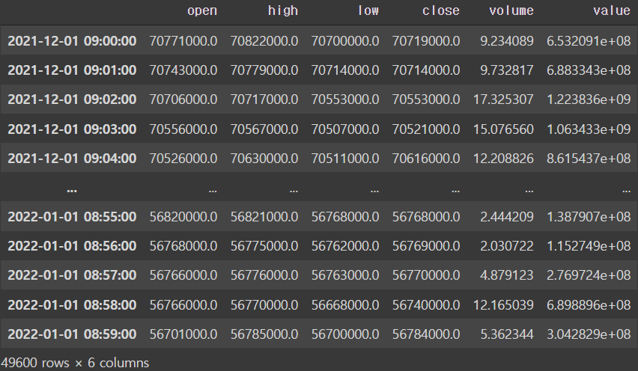
코드
데이터 불러오기

Slide 13
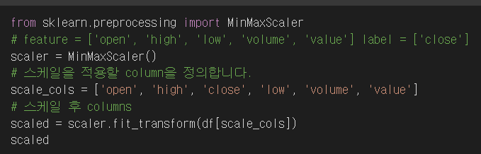
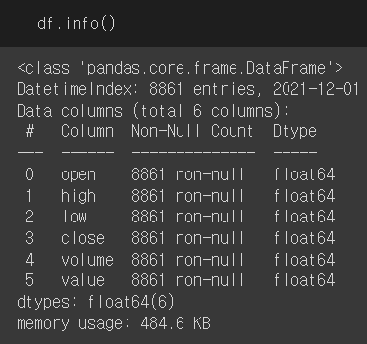
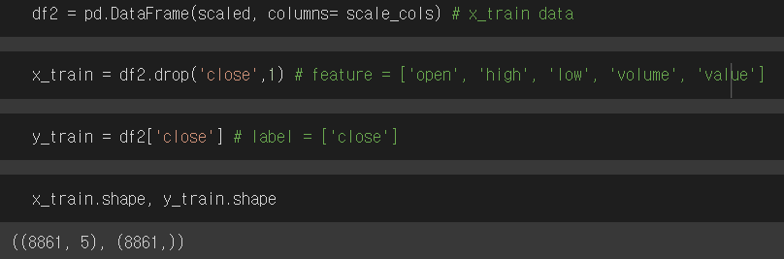
코드
데이터 전처리 및 분리

Slide 14
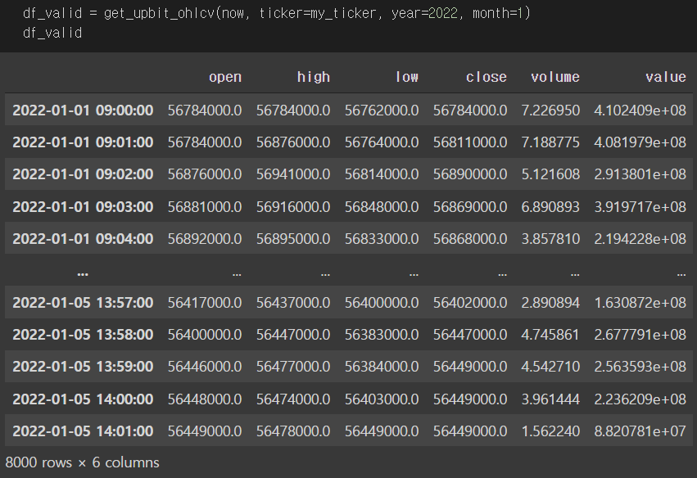
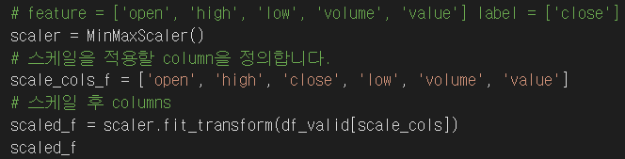
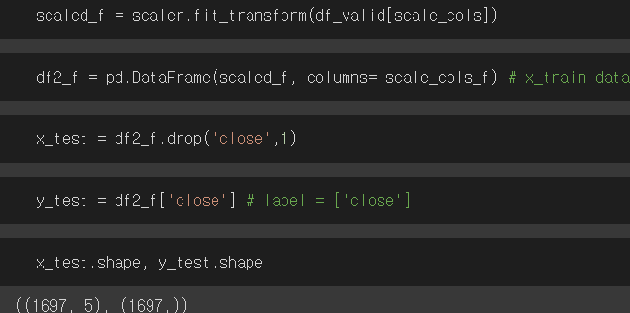
코드
데이터 전처리 및 분리

Slide 15
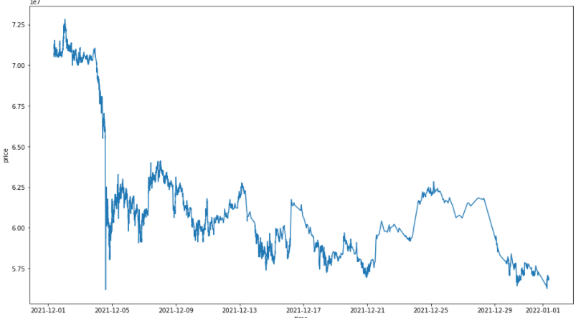
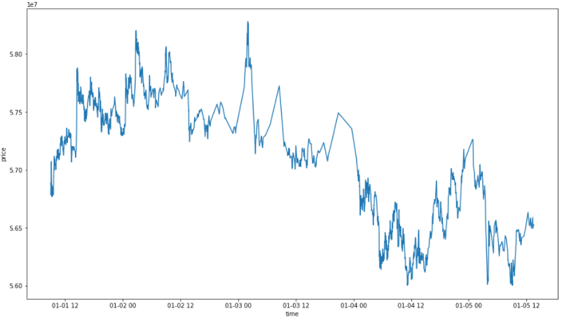
코드
데이터 전처리 시각화
Y:price X:time
훈련데이터 21/12~22/01/01
검증데이터 22/01/01~01/05
Train : Test = 0.84 : 0.16

Slide 16
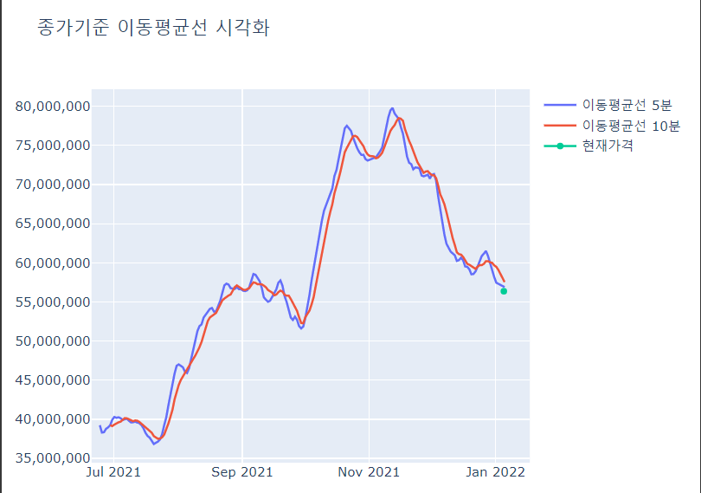
코드
데이터 전처리 시각화
일
일

Slide 17
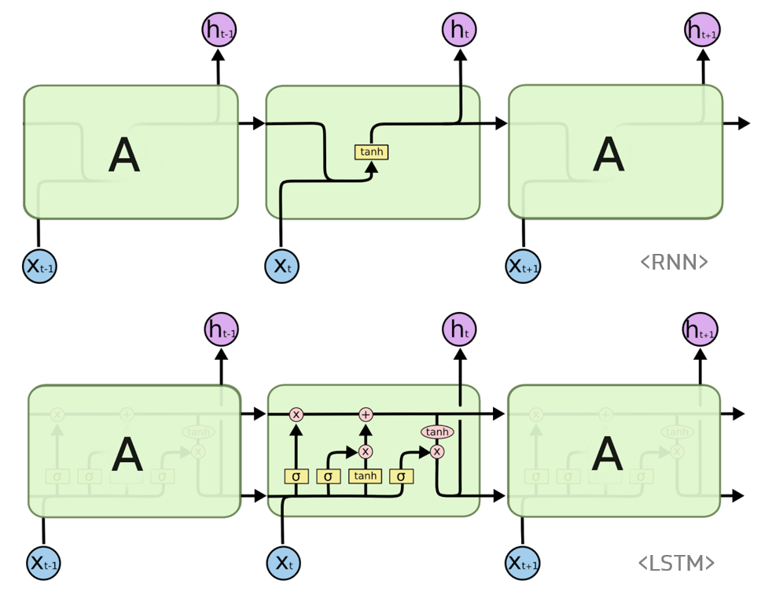
LSTM이란?
기울기 소실
Vanishing Gradient 문제 발생
입력 게이트, 출력 게이트,
망각 게이트 추가

Slide 18
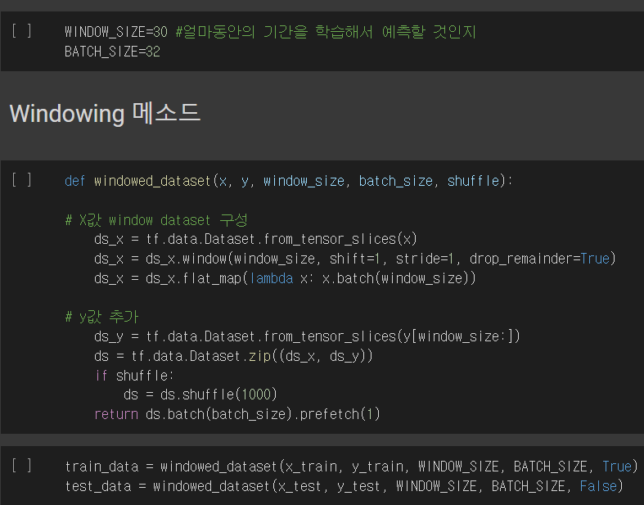
코드
LSTM모델 설계 및 학습

Slide 19
Tendroflow dataset - window
Tensorflow dataset을 이용하면 다양한 Dataset loader 생성
window를 이용하면 시계열 데이터를 더 용이하게 처리 가능
- Window size : 해당 사이즈 만큼의 과거 데이터를 가지고 예측할 것인지 설정
- drop_remainder : 남은 데이터를 버리고 남길지 여부(True/False)
- Shift : 1iteration당 몇 개씩 이동할 것인지 설정
- stride :요소 간격

Slide 20
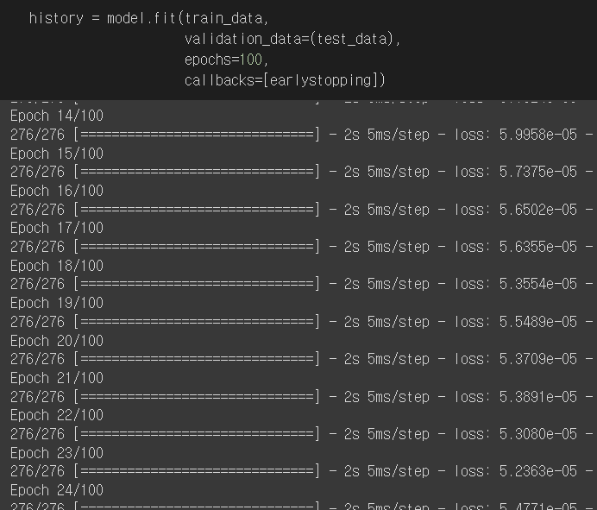
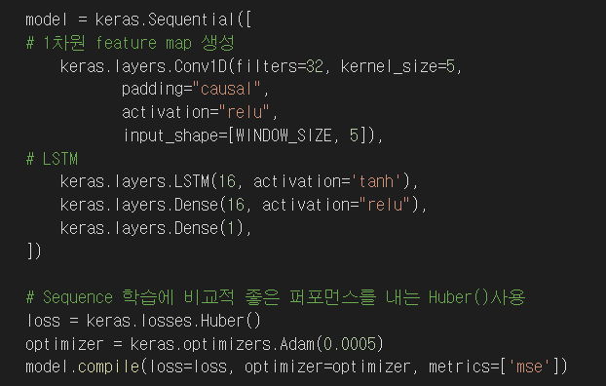
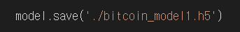
코드
LSTM모델 설계 및 학습

Slide 21
Conv1D
- 2차원CNN이 이미지에서 특징을 추출하 듯 1차원 CNN은 이미지가 아닌 시계열분석이나 텍스트 분석에서 특징 추출에 이용
Sequence 데이터에서 중요한 정보를 추출하는 용도로 많이 사용 됨.
RNN 모델을 생성할 때 conv1D 층이 쓰이는 경우가 종종 있음.

Slide 22
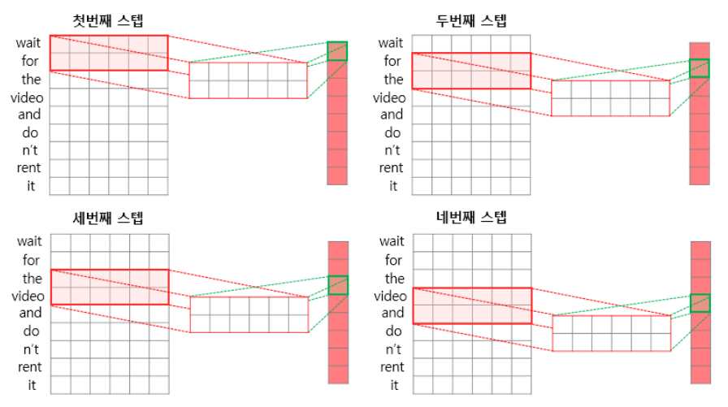
Conv1D의 연산 모습

Slide 23
Huber
제곱 오차 손실보다 데이터의 특이치에 덜 민감하게 반응하는 강력한 Regression또는 Classification에 사용되는 손실 함수
Qingsong Wen 알리바바 - 알고리즘 엔지니어
시계열에는 이상값뿐만 아니라 실제 시나리오의 급격한 추세 변화도 포함될 수 있습니다.
이러한 문제를 해결하기 위해 강력한 통계 및 희소 학습을 기반으로 하는 강력한 추세 필터링 알고리즘을 제안합니다.
특히 Huber loss를 채택하여 이상값을 억제하고 추세 구성 요소의 1차 및 2차 차이 조합을 정규화로 활용하여 느리고 급격한 추세 변화를 모두 포착합니다.
인용출처 :https://www.researchgate.net/publication/334844444_RobustTrend_A_Huber_Loss_with_a_Combined_First_and_Second_Order_Difference_Regularization_for_Time_Series_Trend_Filtering

Slide 24
코드
LSTM모델 설계 및 학습

Slide 25
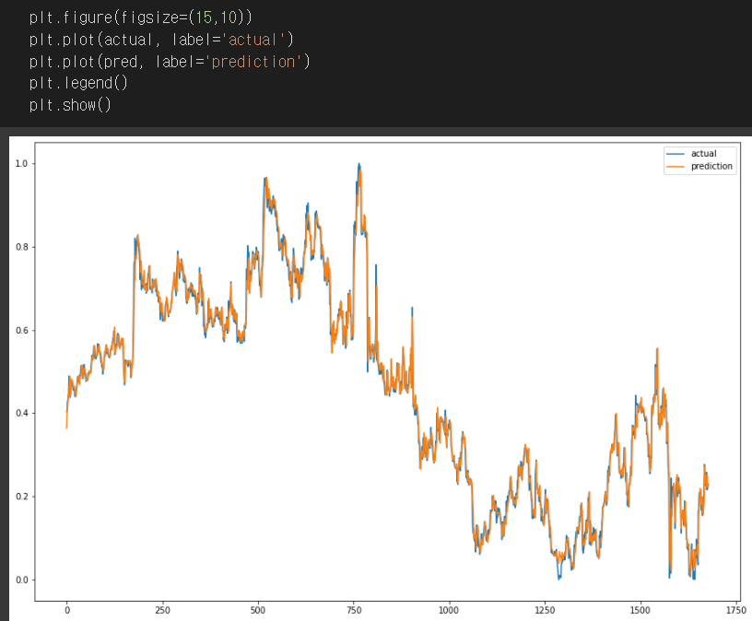
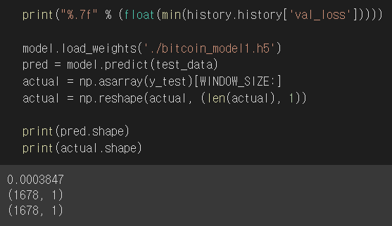
코드
예측 및 시각화

Slide 26
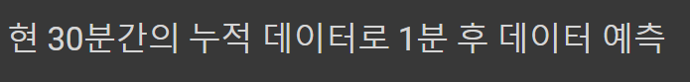
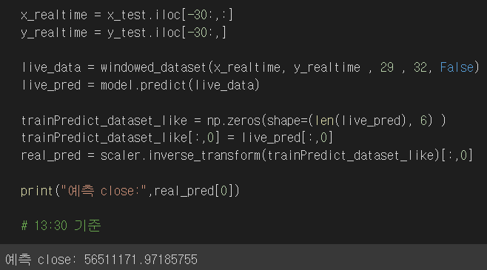
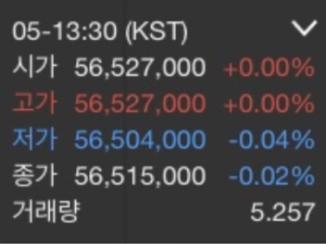
코드
예측 및 시각화
오차율 : 0.00677

Slide 27
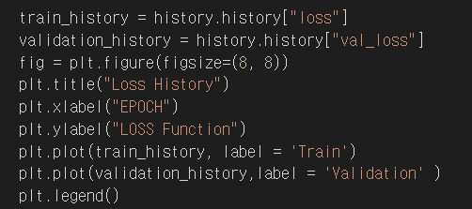
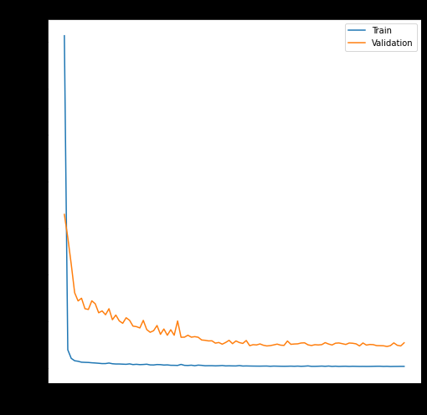
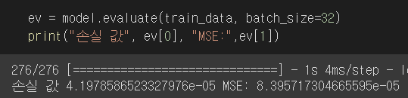
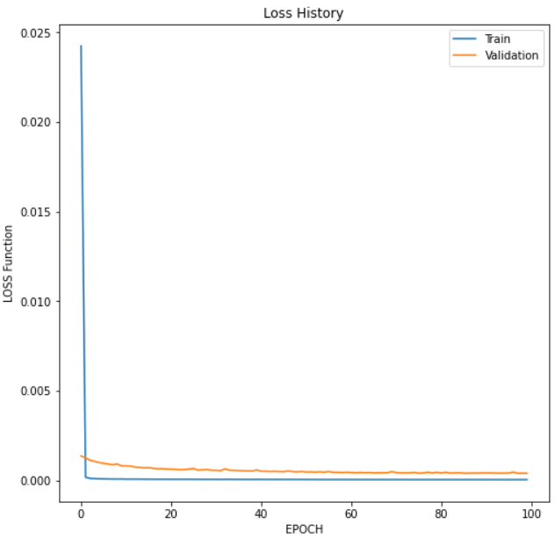
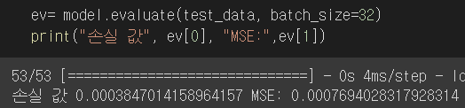
코드
모델 평가
하루 전 그래프

Slide 28
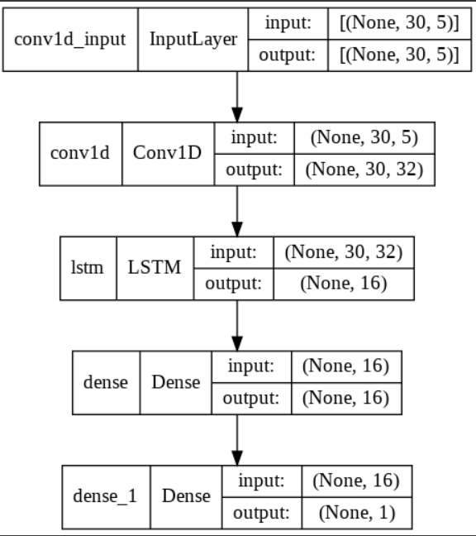
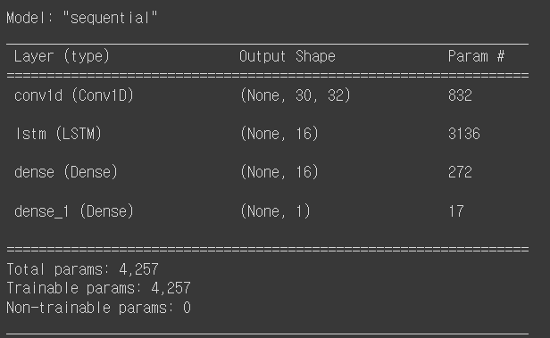
코드
모델 평가
Layer(type) : 레이어 이름과 타입
Output Shape: 아웃풋 개수
행이 None으로 지정된 이유:
데이터의 갯수는 계속 추가가 될 수 있기 때문에
딥러닝 모델에서는 주로 행을 무시
Param:: 입력과 출력노드에 연결된 간선의 수

Slide 29
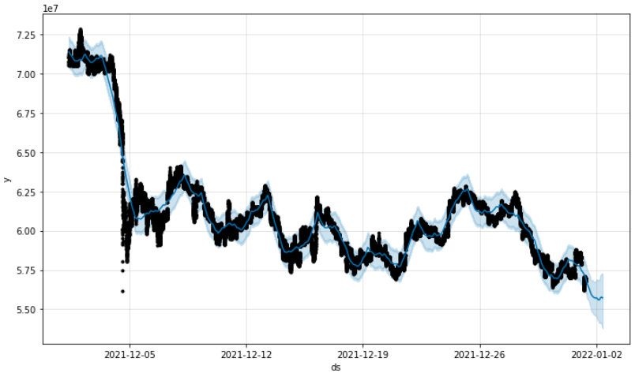
결과

Slide 30
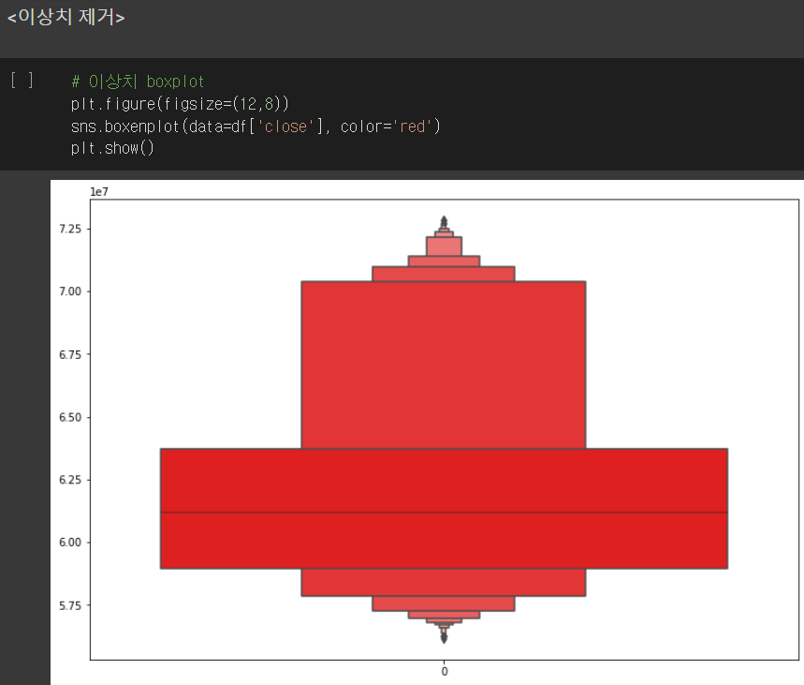
보완할 점
Boxplot 확인 결과
연속형 데이터로 확인

Slide 31
소감
처음으로 팀원과 협업을 통해 데이터를 전처리 하고,
딥러닝 모델을 만들어 시각화 까지 해보니 매우 뿌듯했습니다.
또한 모델의 예측결과까지 좋게 나와 만족스럽고 1차원 lstm에 대한 이해가 조금 생긴 것 같습니다.
김호준
'이게 될까' 싶었던 것들이 저와 팀원들의 손을 거쳐 학습되고 예측되는 것을 보면서
딥러닝에 대한 흥미와 관심이 많이 생겼습니다. 앞으로 다양한 주제로 실력을 향상시키고 싶습니다.
김찬희
혼자하면 오래 걸리는 부분을 팀원들과의 협업으로 빠른 시일내에 결과를 도출 할 수 있었습니다.
변수들간의 관계파악, 생소한 주식용어들을 접하며 도메인 지식이 우선시 돼야 한다는 걸 다시 한번 깨달았습니다.
박유정
얕게 알고 있던 부분을 좀 더 정확하게 공부할 수 있는 계기가 되었습니다.
팀원들이 해나가는 모습과 작업을 보면서 제가 알지 못했던 부분을 알고 배울 수 있어서 좋았습니다.
앞으로 좀 더 실력을 키우고 싶습니다.
정새하
정한슬
이론 수업때 미처 소화시키지 못한 부분들을 프로젝트를 통해서 공부할 수 있어서 좋았습니다.
팀원들과 모르는 부분은 서로 보완해주고 회의를 통해 의견을 맞춰가는게 뜻깊었습니다.

Slide 32
참고 자료
https://superhky.tistory.com/154
https://mskim8717.tistory.com/104
https://mooyoungblog.tistory.com/114
https://www.tensorflow.org
https://scikit-learn.org/stable/
https://pandas.pydata.org/
https://numpy.org/
https://matplotlib.org/
https://docs.upbit.com/reference ,https://www.python.org/
코드 분석 참조
로고

Slide 33


감사합니다.
Q & A

